Slide 1




Współpraca polskich i polonijnych środowisk oświatowych

Slide 2

STOWARZYSZENIE
„Wspólnota polska”
Stowarzyszenie „Wspólnota Polska”
jest organizacją pozarządową, działającą
pod patronatem Senatu Rzeczypospolitej Polskiej, powołaną w lutym 1990 roku
z inicjatywy marszałka Senatu RP pierwszej kadencji prof. Andrzeja Stelmachowskiego.

Slide 3

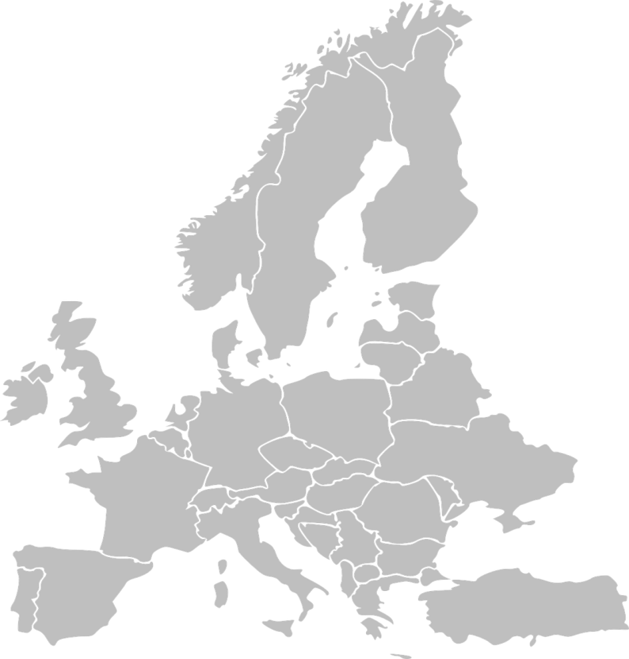


Wsparcie edukacji polonijnej
Uzbekistan
Kanada
Rosja
Azerbejdżan
USA- Chicago
Kazachstan
Gruzja
Armenia
USA- Dallas
i Toronto
USA- Nowy Jork
Tunezja
Egipt
Norwegia
Wenezuela
Katar
Argentyna
Islandia
Estonia
Brazylia
Łotwa
UK - Szkocja
Szwecja
Chile
Holandia
Litwa
Irlandia
Niemcy
Białoruś
Australia
UK - Anglia
Belgia
Czechy
Ukraina
Węgry
Francja
Rumunia
Portugalia
Włochy
Turcja
Hiszpania

Slide 4

Cele Projektu:
Podnoszenie jakości pracy i rozwój polonijnych oraz polskich placówek oświatowych.
Popularyzowanie wiedzy o Polsce, polskim języku, kulturze i historii poza granicami kraju.
Popularyzowanie historii i dorobku Polonii oraz Polaków żyjących
za granicą w szkołach na terenie Polski.
Wymiana doświadczeń placówek partnerskich.
Wspieranie w rozwoju psychofizycznym i społecznym dzieci
i młodzieży poprzez aktywizację, współpracę, inicjatywy
oraz działania edukacyjno-wychowawcze.
Zdobycie Certyfikatu Szkoła 6.0.

Slide 5


Różne miejsca, wspólny cel
SZKOŁA POLSKA
SZKOŁA POLONIJNA
ROZWÓJ DZIECI
I MŁODZIEŻY
KOMPETENTNY ABSOLWENT
SAMODZIELNY
ODPOWIEDZIALNY
KREATYWNY
PRZEDSIĘBIORCZY
WSPÓŁPRACUJĄCY
KOMUNIKATYWNY
REFLEKSYJNY
POSZUKUJĄCY

Slide 6

Współpraca Bez granic!
Partnerzy określają formy realizacji współpracy (nieograniczone możliwości!), np.
wspólny program działań
wsparcie metodyczne
wymiana doświadczeń
innowacje
inicjatywy artystyczno-kulturalne
projekty edukacyjne
dobre narzędzia i praktyki
zjazdy
konferencje
wizyty studyjne
kursy
warsztaty
staże metodyczne

Slide 7
Jak zdobyć Certyfikat Szkoła 6.0?
To proste! Wystarczą tylko 3 kroki!
Należy:
nawiązać współpracę ze szkołą polonijną poprzez platformę Szkoła 6.0;
objąć partnera polonijnego wsparciem merytorycznym;
zrealizować wypracowany z partnerem program działań,
które promują wiedzę o Polonii i Polakach za granicą.

Slide 8

Platforma współpracy
www.wspolnotapolska.org.pl/szkola60

Slide 9

Dlaczego warto?
poszerzamy horyzonty
rozwijamy skrzydła
motywujemy do działania
inspirujemy
wzmacniamy wiarę w siebie
budujemy kompetencje
realizujemy marzenia
idziemy z czasem

Slide 10

Skontaktuj się z nami ☺
Koordynator projektu
(szkoły polskie)
Kinga Maciaszczyk
k.maciaszczyk@wspolnotapolska.org.pl
Koordynator projektu
(szkoły polonijne)
Lucyna Bzowska
l.bzowska@wspolnotapolska.org.pl
e-mail: szkola6.0@wspolnotapolska.org.pl
Nadzór merytoryczny: Ośrodek Doskonalenia Nauczycieli SWP
Katarzyna Czyżycka – dyrektor programowy

Slide 11

Organizator
Projekt dofinansowany ze środków Senatu RP

